Slide 1
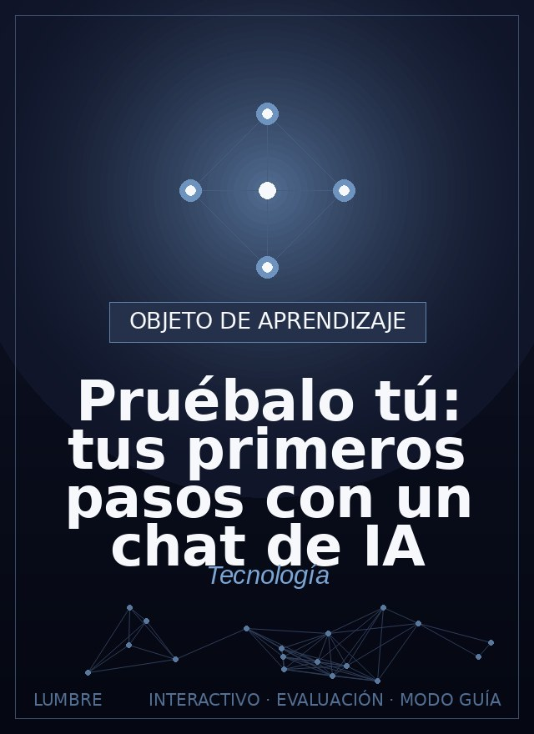
Pruébalo tú: tus
primeros pasos con un
chat de IA
Roadwise Consulting
Usar un chat de IA con confianza, reformulando las preguntas y protegiendo los datos personales.
Ver el OA en tecnologia.lumbre.lat
Notes:
Objeto de aprendizaje de Lumbre · Roadwise Consulting
Enlace: https://tecnologia.lumbre.lat/object/pruebalo-tu-tus-primeros-pasos-con-un-chat-de-ia

Slide 2
Acerca de este OA · 1 de 2
Objetivo
Usar un chat de IA con confianza, reformulando las preguntas y protegiendo los datos personales.
Descripción
Los cinco pasos para escribir tu primera pregunta a un chat de IA, seis preguntas que sirven de verdad, las cuatro frases para que te conteste mejor y lo que jamás debes escribir ahí.
Autoría: Roadwise Consulting
Pruébalo tú: tus primeros pasos con un chat de IA
2 / 17
Notes:
Enlace al OA: https://tecnologia.lumbre.lat/object/pruebalo-tu-tus-primeros-pasos-con-un-chat-de-ia

Slide 3
Acerca de este OA · 2 de 2
Etiquetas: chat de IA · ChatGPT · primeros pasos · adultos mayores · datos personales
Pruébalo tú: tus primeros pasos con un chat de IA
3 / 17
Notes:
Continuación de «Acerca de este OA» (2 de 2).

Slide 4
Pruébalo tú: tus primeros pasos con un chat de IA
Un chat de inteligencia artificial es como escribirle un mensaje a alguien que leyó muchísimo y tiene toda la paciencia del mundo: tú preguntas, él contesta, y si no te convenció le pides que lo explique distinto.
No necesitas instalar nada raro ni «saber de computadoras». Se usa desde el navegador del celular o de la computadora, igual que cuando buscas el clima.
Pruébalo tú: tus primeros pasos con un chat de IA
4 / 17

Slide 5

Pruébalo tú: tus primeros pasos con un chat de IA
Curso Inteligencia Artificial GRATIS - IA desde cero (ChatGPT Paso a Paso)
Curso de inteligencia artificial desde cero, ChatGPT paso a paso, canal IA Para Empresarios.
Requiere conexión a internet.
Ver video en YouTube
Pruébalo tú: tus primeros pasos con un chat de IA
5 / 17
Notes:
Video externo de YouTube: https://www.youtube.com/watch?v=Z6NmquEJI7E
No se descargó ni se incrustó el video. La tarjeta enlaza a la reproducción pública; requiere conexión a internet.
Enlace al OA: https://tecnologia.lumbre.lat/object/pruebalo-tu-tus-primeros-pasos-con-un-chat-de-ia

Slide 6
Los cinco pasos, uno por uno · De cero a tu primera pregunta · Paso 1 de 5
Abrir el chat
Abre el chat de una IA en el navegador (por ejemplo chatgpt.com) o su aplicación. Algunas piden un correo para crear una cuenta; otras dejan preguntar sin registrarse.
Pruébalo tú: tus primeros pasos con un chat de IA
6 / 17
Notes:
Recorrido: De cero a tu primera pregunta
Paso 1 de 5: Abrir el chat
Texto del paso: Abre el chat de una IA en el navegador (por ejemplo chatgpt.com) o su aplicación. Algunas piden un correo para crear una cuenta; otras dejan preguntar sin registrarse.
Enlace: https://tecnologia.lumbre.lat/object/pruebalo-tu-tus-primeros-pasos-con-un-chat-de-ia

Slide 7
Los cinco pasos, uno por uno · De cero a tu primera pregunta · Paso 2 de 5
Tocar el cuadro de pregunta
Toca el cuadro donde dice «Envía un mensaje» o «Pregunta algo». Ese es el único lugar donde se escribe.
Pruébalo tú: tus primeros pasos con un chat de IA
7 / 17
Notes:
Recorrido: De cero a tu primera pregunta
Paso 2 de 5: Tocar el cuadro de pregunta
Texto del paso: Toca el cuadro donde dice «Envía un mensaje» o «Pregunta algo». Ese es el único lugar donde se escribe.
Enlace: https://tecnologia.lumbre.lat/object/pruebalo-tu-tus-primeros-pasos-con-un-chat-de-ia

Slide 8
Los cinco pasos, uno por uno · De cero a tu primera pregunta · Paso 3 de 5
Preguntar de un solo tema
Escribe tu pregunta como se la dirías a una persona: completa y de un solo tema. «Explícame qué es la hipertensión, en palabras fáciles, y dame tres cosas que puedo comer.»
Pruébalo tú: tus primeros pasos con un chat de IA
8 / 17
Notes:
Recorrido: De cero a tu primera pregunta
Paso 3 de 5: Preguntar de un solo tema
Texto del paso: Escribe tu pregunta como se la dirías a una persona: completa y de un solo tema. «Explícame qué es la hipertensión, en palabras fáciles, y dame tres cosas que puedo comer.»
Enlace: https://tecnologia.lumbre.lat/object/pruebalo-tu-tus-primeros-pasos-con-un-chat-de-ia

Slide 9
Los cinco pasos, uno por uno · De cero a tu primera pregunta · Paso 4 de 5
Leer y pedir que lo explique mejor
Lee con calma. Si no entendiste, escribe «Más corto y con un ejemplo». No hay límite de preguntas ni quedas mal con nadie.
Pruébalo tú: tus primeros pasos con un chat de IA
9 / 17
Notes:
Recorrido: De cero a tu primera pregunta
Paso 4 de 5: Leer y pedir que lo explique mejor
Texto del paso: Lee con calma. Si no entendiste, escribe «Más corto y con un ejemplo». No hay límite de preguntas ni quedas mal con nadie.
Enlace: https://tecnologia.lumbre.lat/object/pruebalo-tu-tus-primeros-pasos-con-un-chat-de-ia

Slide 10
Los cinco pasos, uno por uno · De cero a tu primera pregunta · Paso 5 de 5
Seguir en la misma plática
Si sigues platicando del mismo tema, hazlo en el mismo chat: ahí la IA recuerda lo que ya le contaste. Para otro tema distinto abre una conversación nueva.
Pruébalo tú: tus primeros pasos con un chat de IA
10 / 17
Notes:
Recorrido: De cero a tu primera pregunta
Paso 5 de 5: Seguir en la misma plática
Texto del paso: Si sigues platicando del mismo tema, hazlo en el mismo chat: ahí la IA recuerda lo que ya le contaste. Para otro tema distinto abre una conversación nueva.
Enlace: https://tecnologia.lumbre.lat/object/pruebalo-tu-tus-primeros-pasos-con-un-chat-de-ia

Slide 11
Preguntas que sí sirven · 1 de 2
•
«Dame una receta con pollo, arroz y zanahoria para dos personas, que no pique.»
•
«Explícame qué dice este recibo de luz: ¿por qué subió tanto?» (sin escribir tu número de servicio ni tus datos)
•
«Escríbele a mi hija un mensaje de agradecimiento, corto y con mi forma de hablar.»
•
«¿Qué preguntas debo hacerle a mi médico por mi presión alta?»
•
«Resume este texto en tres ideas:» y pegas la carta o la hoja que no entiendes
Pruébalo tú: tus primeros pasos con un chat de IA
11 / 17

Slide 12
Preguntas que sí sirven · 2 de 2
•
«¿Cómo hago para agrandar la letra de mi celular?»
Lo que NUNCA se escribe en un chat
Nunca escribas en un chat: contraseñas, número de tarjeta o de cuenta, tu CURP, tu dirección, ni fotos de tus documentos, recetas o estudios médicos. Eso ya no regresa.
Y la regla de oro: lo que la IA diga sobre tu salud, tu dinero o tus papeles no sustituye a tu médico, a tu banco ni a un abogado. Se pregunta con una persona de carne y hueso antes de hacer cualquier cambio.
Pruébalo tú: tus primeros pasos con un chat de IA
12 / 17
Notes:
Continuación de «Preguntas que sí sirven» (2 de 2).

Slide 13
Actividad 1 · Opción múltiple
Sección: Preguntas que sí sirven
La IA te contesta que podrías dejar una pastilla para la presión. ¿Qué haces?
A) Lo confirmo con mi médico antes de cambiar cualquier cosa
B) Dejo la pastilla porque la IA me dijo que ya no la necesito
C) Le subo la dosis por mi cuenta, «ajustándola» con la IA
D) Le mando mis estudios y le pido que me haga mi receta nueva
Pruébalo tú: tus primeros pasos con un chat de IA
13 / 17
Notes:
Solución: A) Lo confirmo con mi médico antes de cambiar cualquier cosa
Explicación: La IA puede sonar convincente y aun así estar mal. Ningún cambio de medicamento se hace sin hablarlo con el médico que te conoce.
Evidencia: «lo que la IA diga sobre tu salud, tu dinero o tus papeles no sustituye a tu médico, a tu banco ni a un abogado. Se pregunta con una persona de carne y hueso antes de hacer cualquier cambio.»
Enlace al OA: https://tecnologia.lumbre.lat/object/pruebalo-tu-tus-primeros-pasos-con-un-chat-de-ia

Slide 14
Actividad 2 · Verdadero o falso
Sección: Preguntas que sí sirven
Si la respuesta no te sirvió, puedes pedirle que la explique más corta, más fácil o con otro ejemplo.
A) Verdadero
B) Falso
Pruébalo tú: tus primeros pasos con un chat de IA
14 / 17
Notes:
Solución: Verdadero
Explicación: Verdadero. Insistir y reformular es la forma correcta de usarlo: la IA no se cansa ni se ofende.
Evidencia: «Lee con calma. Si no entendiste, escribe «Más corto y con un ejemplo». No hay límite de preguntas ni quedas mal con nadie.»
Enlace al OA: https://tecnologia.lumbre.lat/object/pruebalo-tu-tus-primeros-pasos-con-un-chat-de-ia

Slide 15
Actividad 3 · Relacionar · 1 de 2
Sección: Preguntas que sí sirven
Empareja lo que te pasó con la frase que le puedes decir a la IA.
Columna A
1. No le entendiste a la respuesta
2. Te contestó demasiadas cosas
3. Necesitas un mensaje para alguien
4. Tu pregunta estaba incompleta
Columna B
A) «Respóndeme solo en tres líneas»
B) «Ponlo como mensaje para mi hija, con tono cariñoso»
Pruébalo tú: tus primeros pasos con un chat de IA
15 / 17
Notes:
Solución: No le entendiste a la respuesta → «Explícamo como si tuviera doce años»
Te contestó demasiadas cosas → «Respóndeme solo en tres líneas»
Necesitas un mensaje para alguien → «Ponlo como mensaje para mi hija, con tono cariñoso»
Tu pregunta estaba incompleta → «Antes de responder, pregúntame lo que necesites saber»
Evidencia: «Escribe tu pregunta como se la dirías a una persona: completa y de un solo tema»; «Si no entendiste, escribe «Más corto y con un ejemplo»»
Enlace al OA: https://tecnologia.lumbre.lat/object/pruebalo-tu-tus-primeros-pasos-con-un-chat-de-ia

Slide 16
Actividad 3 · Relacionar · 2 de 2
C) «Antes de responder, pregúntame lo que necesites saber»
D) «Explícamo como si tuviera doce años»
Pruébalo tú: tus primeros pasos con un chat de IA
16 / 17
Notes:
Continuación de «Actividad 3 · Relacionar» (2 de 2).

Slide 17
Actividad 4 · Reflexión
Sección: Preguntas que sí sirven
¿Qué pregunta le harías hoy a un chat de IA sobre algo que traes pendiente?
Pista: Escribe la pregunta y luego una versión mejorada: un solo tema, con el detalle que a ti te importa. Después pruébala en un chat.
Pregunta abierta · las respuestas personales no se incluyen en esta exportación.
Pruébalo tú: tus primeros pasos con un chat de IA
17 / 17
Notes:
Reflexión del OA: ¿Qué pregunta le harías hoy a un chat de IA sobre algo que traes pendiente?
No se exportan respuestas personales.
Enlace: https://tecnologia.lumbre.lat/object/pruebalo-tu-tus-primeros-pasos-con-un-chat-de-ia

